Slide 1
Arboles y Abb
Tomas Ayala

Slide 2
Temario
Que son los arboles y cuales son sus características generales?
Que son los Arboles binarios y como funcionan?
Que son los ABBs y como se diferencian de los arboles binarios?

Slide 3
Origen y Tipos de Arboles
Tipos de Arboles
Arboles N-Arios o generales
Arboles binarios
Arboles binarios de búsqueda
AVL
Árbol Rojo-Negro
Arboles B, B+, B*
Otros
Nacen de querer optimizar la búsqueda lineal de la lista, complejidad O(n), para ello se busco una estructura que similar a la búsqueda binaria, permitiría el acceso a la información en un tiempo de O(log n)
Poseen una naturaleza altamente recursiva

Slide 4
Repaso de recursividad
Requerimientos de una función recursiva
Condición de corte.
Llamada recursiva de la función

Slide 5
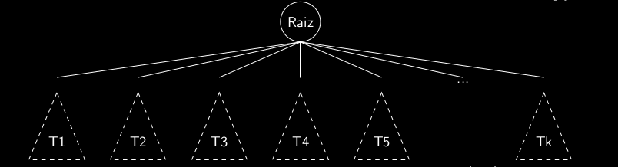
Estructura general de los arboles

Slide 6
Definición y características generales
Un árbol es una colección de nodos. Los nodos son elementos o vértices del árbol
Esta colección puede estar vacía, o puede ser que consista un nodo destacado, llamado raíz que puede tener 0 o varios sub-arboles no vacíos conectados a la raíz, donde cada uno de ellos contiene a una raíz.
De este concepto, podemos denominar que nodo raíz esta conectado a sus sub-arboles mediante el nodo hijo. Y el nodo hijo esta conectado, a la raíz mediante el nodo padre.

Slide 7
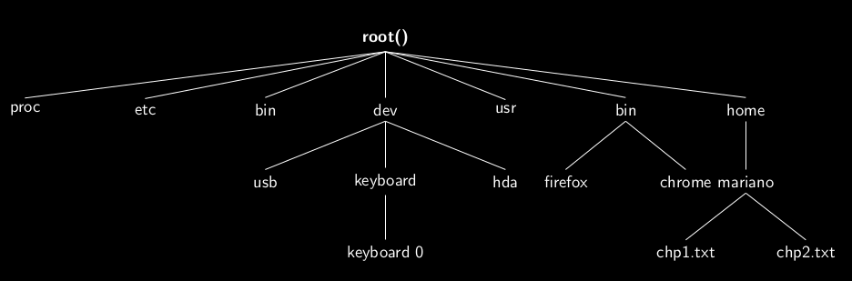
Ejemplo

Slide 8
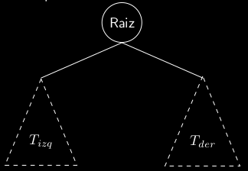
Arboles Binarios
Estos arboles están íntimamente relacionados a las operaciones de búsqueda, con el objetivo de aproximarse a la búsqueda binaria
El nodo raíz esta solamente conectado a dos sub-arboles, lo cual nos permite determinar la noción de izquierda y derecha.

Slide 9
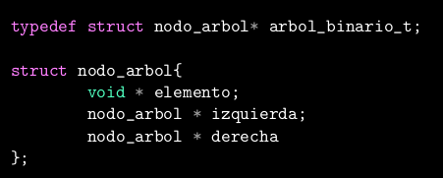
Operaciones de los Arboles binarios
Crear
Insertar
Borrar
Buscar
Vacio
Destruir
Recorrer

Slide 10
Recorridos en los Arboles Binarios
Hay distintas formas de recorrer los arboles binarios pero, destacamos 3 tipos de recorridos:
Preorden: Primero se visita en nodo actual luego el sub-árbol izquierdo y luego el derecho. Se suele utilizar cuando se quiere clonar el árbol
Inorden: Primero se visita el sub-árbol izquierdo, luego el nodo actual y por último el sub-árbol derecho. Sirve para obtener todos los elementos del árbol ordenados de menor a mayor
Postorden: Primero se visita el sub-árbol izquierdo, luego al sub-arbol derecho y por último al nodo actual. Sirve para destruir el árbol

Slide 11
Descanso

Slide 12
Arboles de Búsqueda Binaria (ABB)
Al árbol binario se le agrega un comparador y cada nodo del árbol posee un valor o una clave única.
Lo que permite determinar esto es dado un nodo raíz, los sub-arboles derechos contienen valores mayores que la raíz y los sub-arboles izquierdos, valores menores que la raíz.
El comparador junto unicidad de la clave/valor, nos da una guiá de como recorrer el árbol.
Definición:

Slide 13
Arboles de Búsqueda Binaria (ABB)
Las claves mayores se insertan en los sub-arboles derechos
Las claves menores se insertan en los sub-arboles izquierdos
Ambos sub-arboles también son arboles de búsqueda binaria
Características Principales:

Slide 14
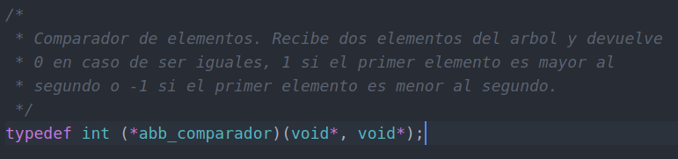
Arboles de Búsqueda Binaria (ABB)
Ejemplo de comparador en C

Slide 15
Abb: Insertar
El árbol actual no esta vació, mediante el comparador determino si el valor se inserta en el sub-arbol derecho o izquierdo. Luego se manda a insertar el nuevo valor en el sub-arbol correspondiente
Si el árbol actual esta vació, se inserta el valor como raíz del nuevo árbol
Pasos: Se intenta insertar un valor en árbol. Y se empieza a recorrer el abb desde la raíz de la siguiente forma

Slide 16
Abb: Buscar
Si el árbol actual no esta vació, y la raíz es el elemento buscado. Se termino la búsqueda y se devuelve el elemento encontrado.
Si el árbol actual no esta vació, y la raíz no es el elemento buscado. Según lo que diga el comparador, se busca si el valor esta buscado en el sub-arbol derecho o izquierdo.
Si el árbol actual esta vació, el elemento buscado no existe en el árbol. Y se termina la búsqueda.
Pasos: Desde la raíz, se busca en el árbol y hay 3 casos:

Slide 17
Abb: Borrar
Pasos: Primero se busca si el elemento que se quiere borrar esa dentro del árbol. Dependiendo de la cantidad de hijos que tenga la raíz se llega a uno de los tres casos
El nodo a borrar no tiene hijos( es un nodo hoja). Se borra
El nodo a borrar tiene un hijo. El nodo hijo pasa a tomar el lugar del padre y se borra al padre.
El nodo a borrar tiene 2 hijos. Se busca a su predecesor, que puede ser el mayor de los menores o el menor de los mayores(convención que se tiene que tomar a lo largo de todo la implementación del árbol. Ese nodo sera la nueva raíz del árbol y se borra la raíz vieja.

Slide 18
Arboles Equilibrados
A pesar de todo esto, el orden en el que se insertan los elementos en un ABB es algo de gran importancia. Dos ABB con los mismos elementos pero insertados en distinto orden no necesariamente son iguales
Debido a esto los arboles pueden degenerar en listas
Las complejidades algorítmicas de las operaciones de buscar, insertar y borrar en un ABB, en el peor de los casos, es O(N).
Ambos sub-arboles también son arboles de búsqueda binaria

